Slide 1

Học Sâu - Deep Learning
Xấp Xỉ Hàm Số
Dùng Mạng MLP
Bằng PyTorch
Khảo sát khả năng mô phỏng hàm mật độ Gaussian 2 chiều & Ảnh hưởng của kiến trúc mạng nơ-ron.
Presented by:

Slide 2
Mục tiêu &
Bài toán
Học Sâu - Deep Learning
MỤC TIÊU
ĐẶC ĐIỂM BÀI TOÁN
  Kiểm chứng Định lý Xấp xỉ Tổng quát (Universal Approximation Theorem) của mạng MLP.
  Xây dựng và huấn luyện mô hình MLP để xấp xỉ mặt cong liên tục phi tuyến của hàm phân phối mật độ xác suất Gaussian 2 chiều.
  Đánh giá tính ổn định, tốc độ hội tụ và khả năng tổng quát hóa trên tập dữ liệu kiểm thử (Testing set).
  Không gian đầu vào (Input Space): Tọa độ điểm 2 chiều (x1, x2) thuộc miền giới hạn [-3, 3]2
  Không gian đầu ra (Output Space):
    Giá trị mật độ xác suất thực 1 chiều :
y = f(x₁, x₂) ≥ 0
  Thách thức kỹ thuật: Học cấu trúc đối xứng tâm và tốc độ suy giảm phi tuyến nhanh ở vùng biên.
  Yêu cầu kỹ thuật: Thiết lập mô hình hoạt động ổn định, không overfitting và sai số MSE tiệm cận 0.

Slide 3
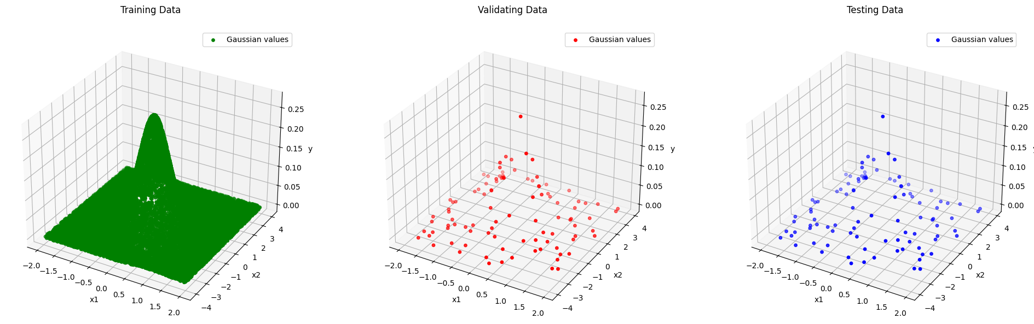



Học Sâu - Deep Learning
Công thức Toán học & Phân bố Dữ liệu Gaussian
HÀM MẬT ĐỘ GAUSSIAN 2 BIẾN
Công thức tổng quát:
  Thiết lập tham số cụ thể: Vector trung bình
  Ma trận hiệp phương sai
Phân chia tập dữ liệu (với Random Seed cố định): Training (70%), Validation (15%), Testing (15%).

Slide 4
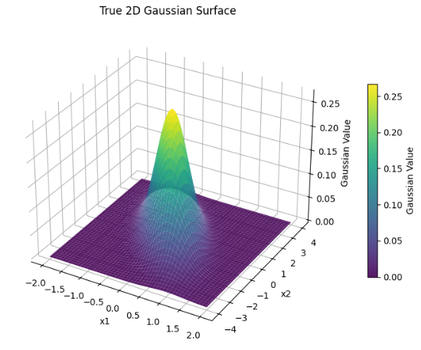
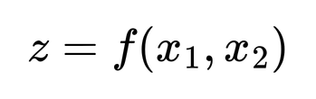


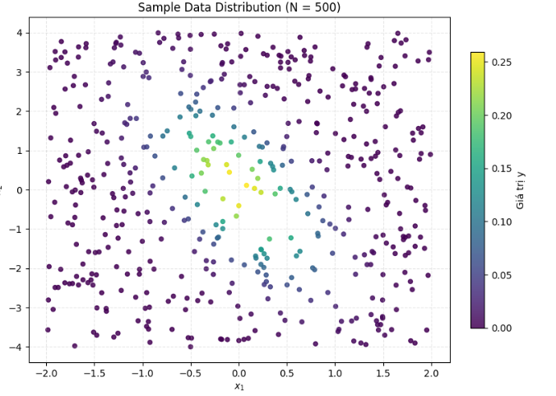
Học Sâu - Deep Learning
TRỰC QUAN HÓA DỮ LIỆU MẪU & BỀ MẶT GAUSSIAN
  Đồ thị True 2D Gaussian Surface biểu diễn phân bố xác suất
trên lưới tọa độ
,
  Đỉnh chuông đạt giá trị lớn nhất tại tâm (0, 0) và giảm dần đối xứng tiệm cận về 0 ở các vùng biên.
  Phân bố không gian: Sinh ngẫu nhiên trên toàn miền (x1, x2), đảm bảo bao phủ toàn bộ vùng khảo sát.
Minh họa tập dữ liệu sinh ngẫu nhiên (N=500) bao phủ toàn bộ không gian tọa độ
  Ý nghĩa thực nghiệm: Chuẩn hóa dữ liệu đầu vào cho MLP, mô phỏng đúng đặc tính tập trung ở tâm và giảm dần ra biên.

Slide 5
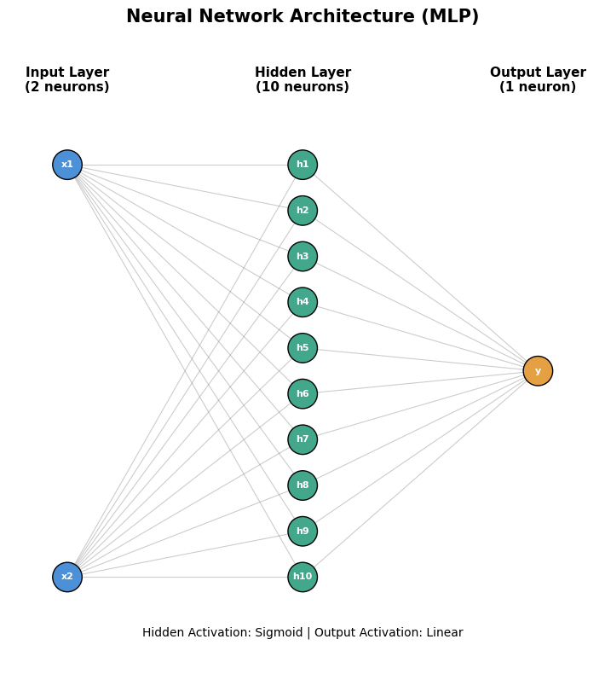
Kiến trúc Mạng MLP &
Chương trình PyTorch
Học Sâu - Deep Learning
CẤU TRÚC MẠNG LỰA CHỌN
  Input Layer: 2 nơ-ron tương ứng tọa độ (x1, x2).
  Hidden Layer: Tầng ẩn với hàm kích hoạt phi tuyến (Sigmoid / Tanh).
  Output Layer: 1 nơ-ron dự đoán mật độ y (Hàm tuyến tính Linear).
THÀNH PHẦN CHÍNH TRONG PYTORCH
Module
MSELoss()
Xây dựng mô hình MLP
Hàm mất mát hồi quy
torch.optim.Adam
DataLoader
Tối ưu hóa trọng số
Quản lý Mini-batch

Slide 6
Học Sâu - Deep Learning
Thiết lập Thử nghiệm
A / B / C (Hyperparameters)
Mục đích khảo sát: Đánh giá ảnh hưởng của độ sâu mạng, độ trơn của hàm kích hoạt (Tanh & ReLU) và tốc độ học tới khả năng xấp xỉ mặt cong Gaussian.
CẤU HÌNH A
CẤU HÌNH B
CẤU HÌNH C
Số tầng & Nơ-ron
Số tầng & Nơ-ron
Số tầng & Nơ-ron
1 Hidden (32 units)
2 Hidden (64 units/tầng)
3 Hidden (128 units/tầng)
Hàm kích hoạt
Hàm kích hoạt
Hàm kích hoạt
ReLU
Tanh
Tanh
Tốc độ học
(Learning Rate)
Tốc độ học
(Learning Rate)
Tốc độ học
(Learning Rate)
0.01
0.001
0.0001

Slide 7
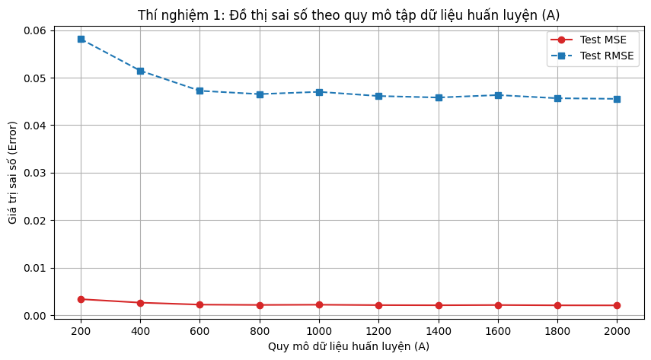
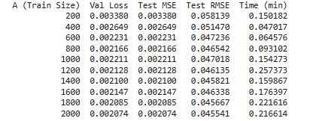
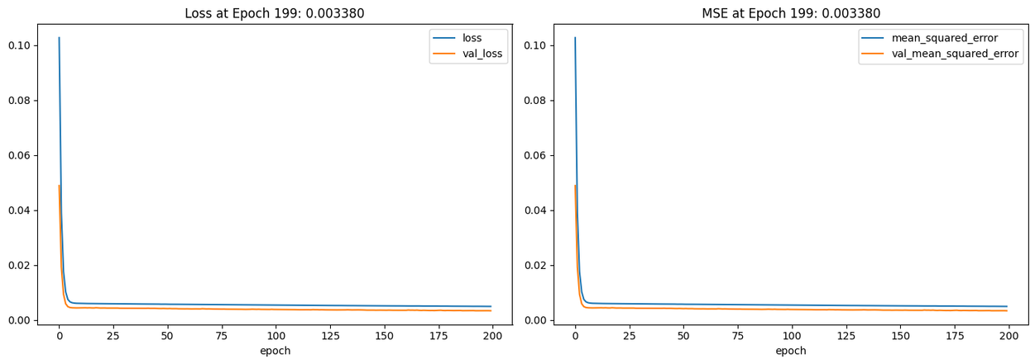
Khảo Sát Số Lượng Mẫu Huấn Luyện
Thí Nghiệm A
Học Sâu - Deep Learning
THIẾT LẬP
  Thiết lập cố định: H = 10 nơ-ron, C = 1 lớp ẩn. Khảo sát số mẫu train từ 200 đến 2.000 mẫu.
  Xu hướng: Khi kích thước tập train tăng, Test MSE và Test RMSE giảm rõ rệt.
  Kết quả tối ưu: 2.000 mẫu đạt Test MSE = 0.002074 và Test RMSE = 0.045541.

Slide 8
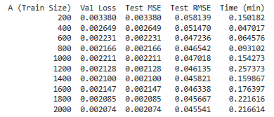
Học Sâu - Deep Learning
Khảo Sát Số Nơ-ron Lớp Ẩn
Thí Nghiệm B
THIẾT LẬP & NHẬN XÉT:
  Thiết lập cố định: Tập train = 200 mẫu, lớp ẩn. Khảo sát số nơ-ron () từ 1 đến 10 nơ-ron.
  Hiện tượng: Sai số dao động và không giảm liên tục khi tăng số nơ-ron do hiện tượng quá khớp (Overfitting) trên dữ liệu nhỏ.
  Kết quả tối ưu: Cấu hình nơ-ron đạt hiệu năng tốt nhất với Test MSE = 0.002108, Test RMSE = 0.045918.

Slide 9
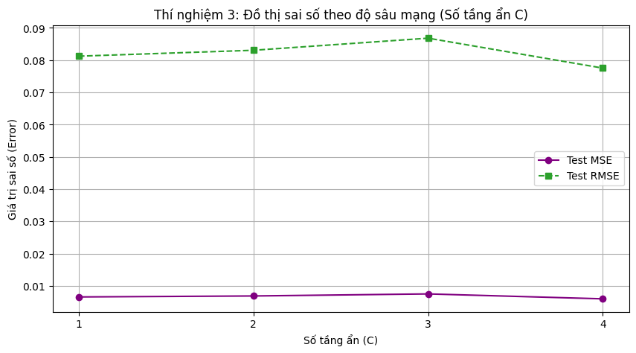

THIẾT LẬP & NHẬN XÉT:
Học Sâu - Deep Learning
  Thiết lập cố định: Tập train = 200 mẫu, nơ-ron mỗi lớp. Khảo sát số lớp ẩn () từ 1 đến 4 lớp.
  Kết quả: Mạng 4 lớp ẩn đạt sai số thấp nhất trong nhóm (Test MSE = 0.006009, Test RMSE = 0.077520).
  Chi phí tính toán: Thời gian huấn luyện tăng theo độ sâu (1 lớp: ~0.028 phút 3 lớp: ~0.049 phút).
Khảo Sát Số Lớp Ẩn
Thí Nghiệm C

Slide 10
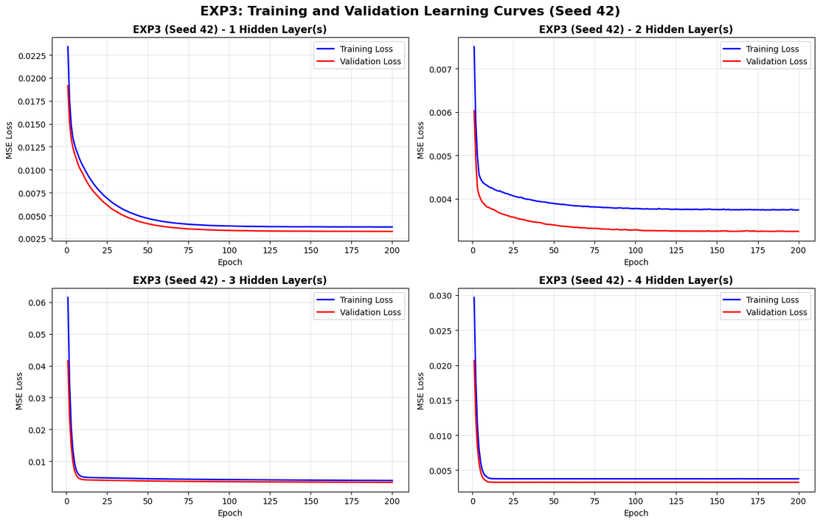
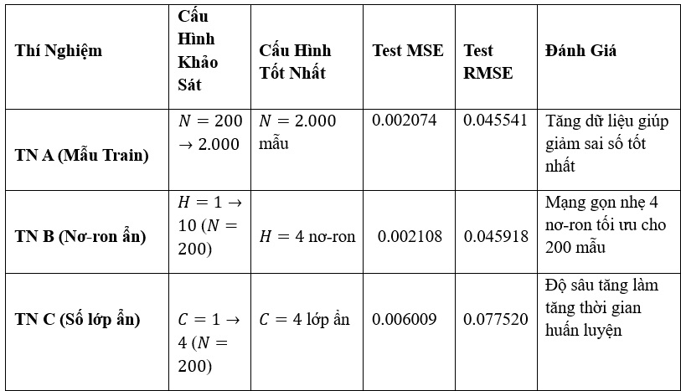
Biểu Đồ Đường Học Tập (EXP3)
Học Sâu - Deep Learning
Bảng Tổng hợp &
Biểu đồ So sánh Kết quả
  Hội tụ nhanh: Cả 4 cấu hình lớp ẩn đều giảm MSE Loss mạnh mẽ và ổn định ngay trong 25-50 epoch đầu.
  Không bị Overfitting: Đường Validation Loss (đỏ) luôn bám sát Training Loss (xanh), phản ánh khả năng tổng quát hóa tốt.
  Thêm dữ liệu (TN A) mang lại hiệu quả cải thiện độ chính xác vượt trội hơn so với việc tăng độ phức tạp của mạng.
  Việc chọn siêu tham số cần dựa trên thực nghiệm thực tế thay vì tăng ngẫu nhiên số nơ-ron hoặc số lớp.

Slide 11
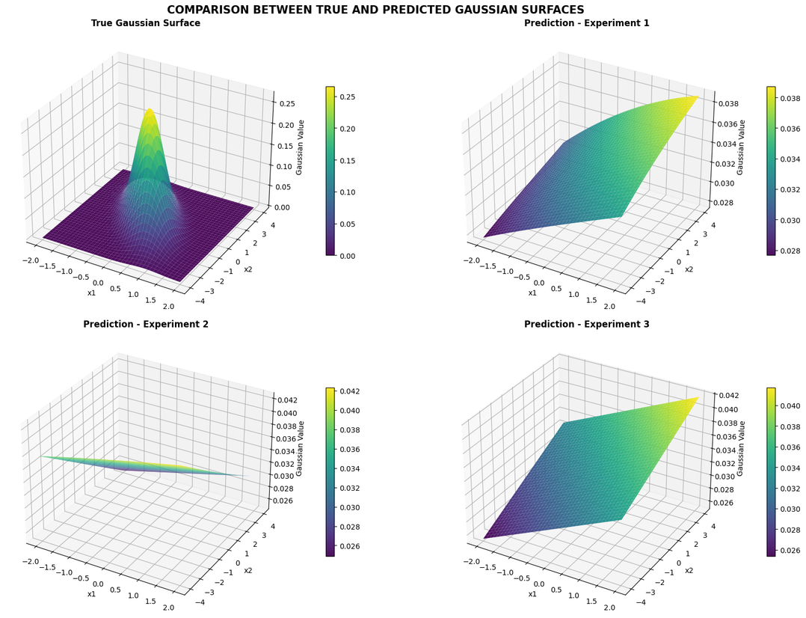
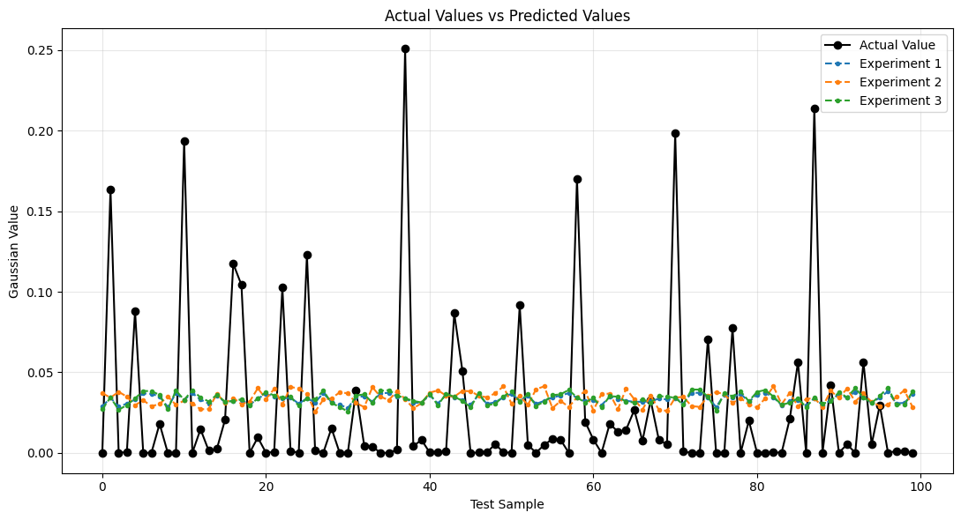
Minh Họa Mô Hình Xấp Xỉ Với Dữ Liệu Thật
Học Sâu - Deep Learning
Bề mặt 3D (Surface Plot): Bề mặt thực tế dạng chuông nhọn tại đỉnh 0.25. Cả 3 thực nghiệm mới chỉ dự đoán dạng mặt phẳng nghiêng nhẹ (~0.028–0.042), chưa học được đỉnh phi tuyến.
Chuỗi điểm (100 Test Samples): Giá trị thực (đường đen) biến thiên liên tục từ 0.0 đến 0.25. Giá trị dự đoán (đường đứt nét) đang bị san phẳng quanh mức trung bình ~0.03.

Slide 12
Học Sâu - Deep Learning
Kết Luận & Hạn Chế
Hướng Phát Triển
KẾT LUẬN
HẠN CHẾ
HƯỚNG CẢI TIẾN
  Mô hình hóa thành công Pipeline: Thiết lập luồng huấn luyện PyTorch hoàn chỉnh, tự động lưu log, checkpoint và quản lý cấu hình A/B/C.
  Chưa học được phi tuyến: Mô hình chưa hội tụ đủ hoặc thiếu capacity để nắm bắt đỉnh cực trị (peak ~0.25) tại góc trung tâm (0,0).
  Thay đổi Loss Function: Áp dụng Weighted MSE hoặc Huber Loss để gia tăng trọng số phạt tại các vùng đỉnh nhọn Gaussian.
  Nhận diện hành vi MLP: Kết quả 3 thực nghiệm cho thấy mô hình tuyến tính hóa bề mặt, dự đoán tiệm cận về giá trị trung bình y (mean ~0.0315).
  Cải thiện Kiến trúc: Mở rộng số neuron/lớp, thử nghiệm hàm kích hoạt phi tuyến trơn (SiLU/GELU) hoặc mã hóa vị trí (Positional Encoding / Fourier Features).
  Hiện tượng Bình dân hóa (Mean Prediction): Dự đoán bị co cụm trong khoảng nhỏ [0.026 - 0.042] do mất mát MSE phạt nặng các lỗi lệch khỏi giá trị trung bình.

Slide 13
MÔN HỌC SÂU - DEEP LEARNING
THANKS FOR LISTENING

